Slide 1
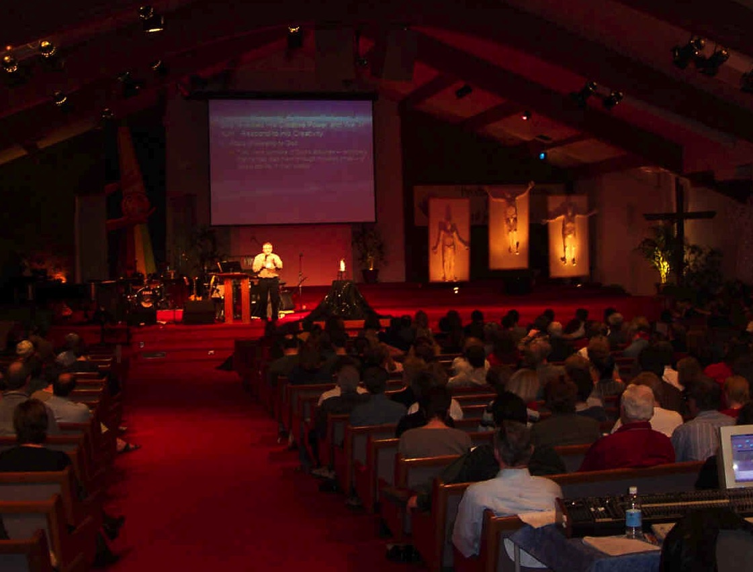
강해설교
3
장점
목표
어려움
현대적 특성
Rick Griffith 박사, 싱가포르 바이블 칼리지
BibleStudyDownloads.org

Slide 2
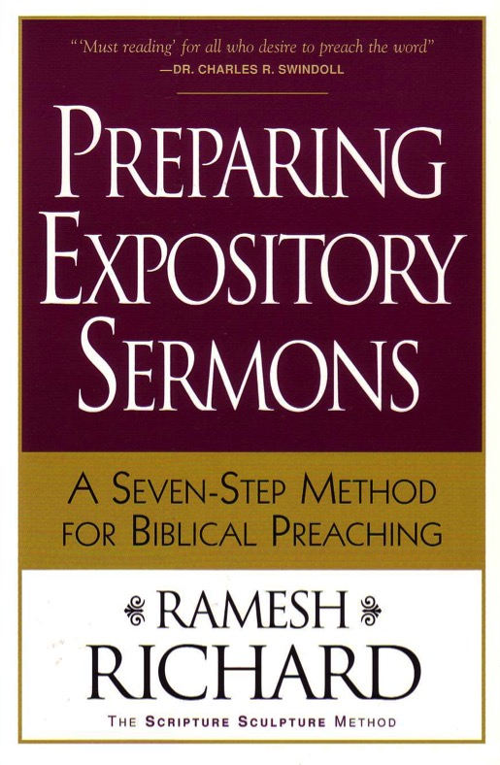
읽기요약
오늘의 읽기에서 어떤 부분이 가장 큰 도움이 되었습니까?
어떤 질문이 있습니까?
Preparing Expository Sermons
A SEVEN-STEP METHOD FOR BIBLICAL PREACHING

Slide 3
강해설교 준비 과정
Ramesh Richard의 책 ‘강해설교의 준비’ 에서 발췌
본문
설교
5 원하는 청중의 반응
두뇌
4 세가지
발전적
질문
목적 연결
본문의
중심
주제
설교의
중심
주제
3.2 해석적 아이디어
심장
6 설교적아이디어
7 설교개요
8 선명성
9 서론/결론
3.1 해석을 위한
개요
구조
골격
구조
2 본문분석
연구
몸
설교
10 원고와
설교
1 본문선택
흰색은 Haddon Robinson의 책 ‘성경적 설교’ 에서 제안한 10단계
Rick Griffith 박사, 싱가포르 바이블 칼리지 www.biblestudydownloads.com

Slide 4
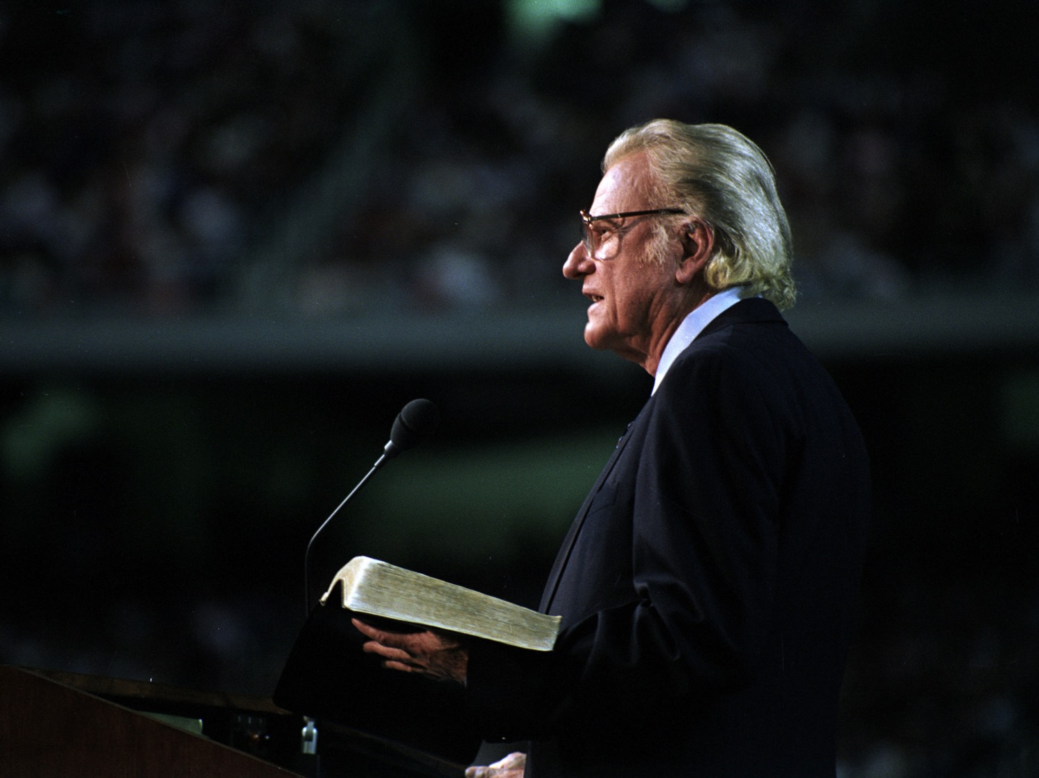
주해의 장점
3
확신

Slide 5
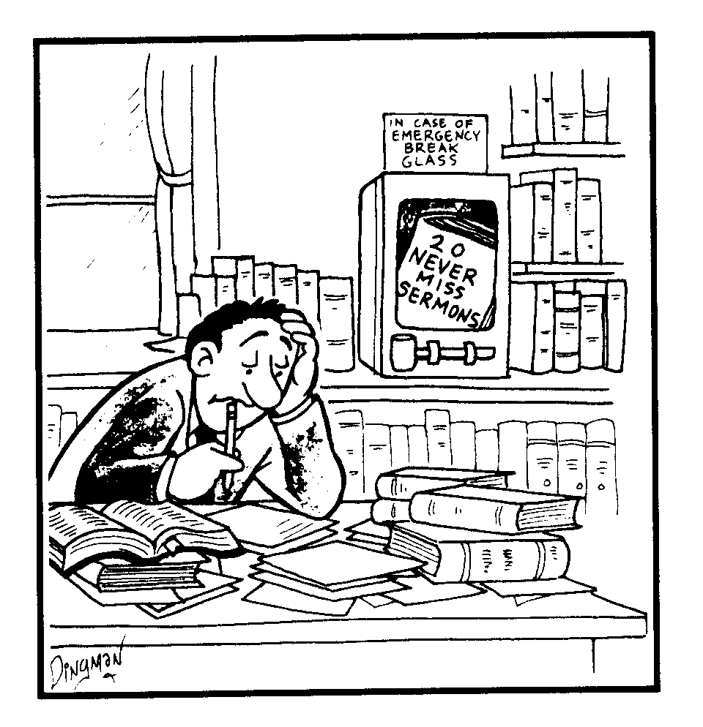
20 설교를 반드시 하여야한다
위급한 상황에서는 유리를 깨십시오
Notes:
Translate the two titles

Slide 6
주해의 장점
3
확신
객관성
균형
적용
구조

Slide 7
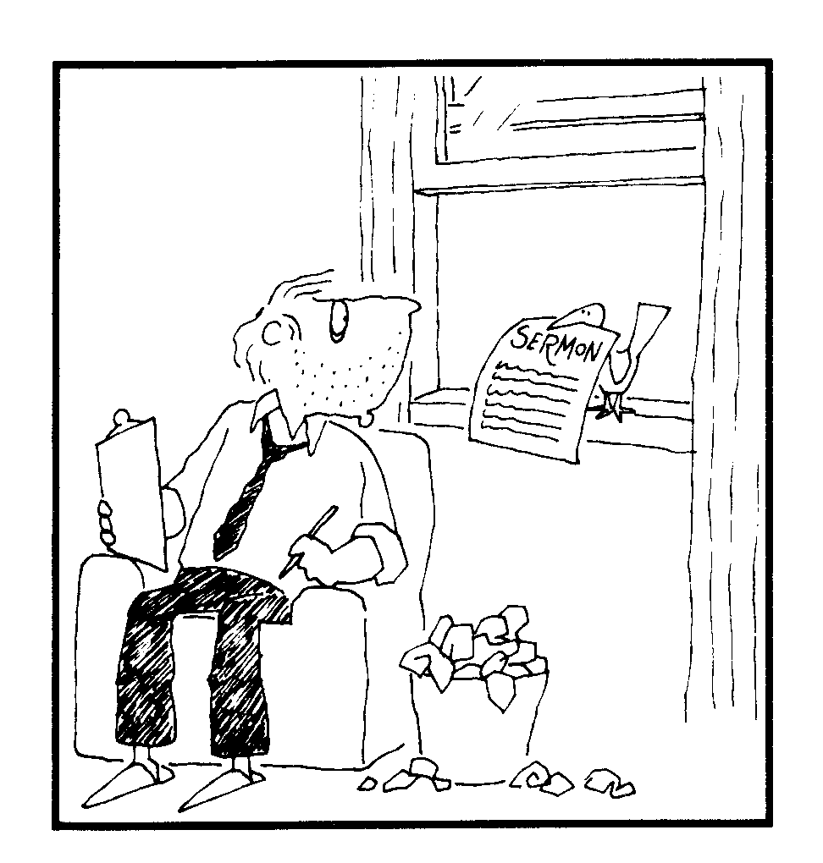
Bird Delivery
설교

Slide 8
주해의 장점
3
확신
객관성
균형
적용
구조
적은불쾌감
모델링
시간절약
설교자의 성장
회중을 준비
성도에 도움

Slide 9
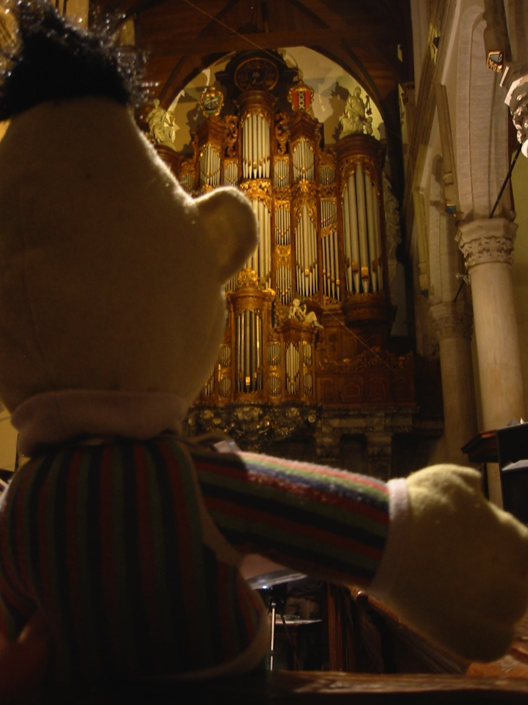
강해설교는 습덕한 기술이다
버트도
할 수 있다 !

Slide 10
주해의 목표
3
복음전도
사람의 필요 충족
하나님의 뜻 선포

Slide 11
Decisions
“바클레이 또는 브로드맨? 스플전 또는 위저비? 로빈슨 또는 키털? 선지자 또는 전도자? 회개 또는사랑? 설교위원회를 감명 또는 말씀을 선포?"
결정, 결정, 결정

Slide 12
주해의 목표
3
복음전도
사람의 필요 충족
하나님의 뜻 선포
믿음, 순종, 성장을 동기부여
교리 또는 신학을 가르침

Slide 13
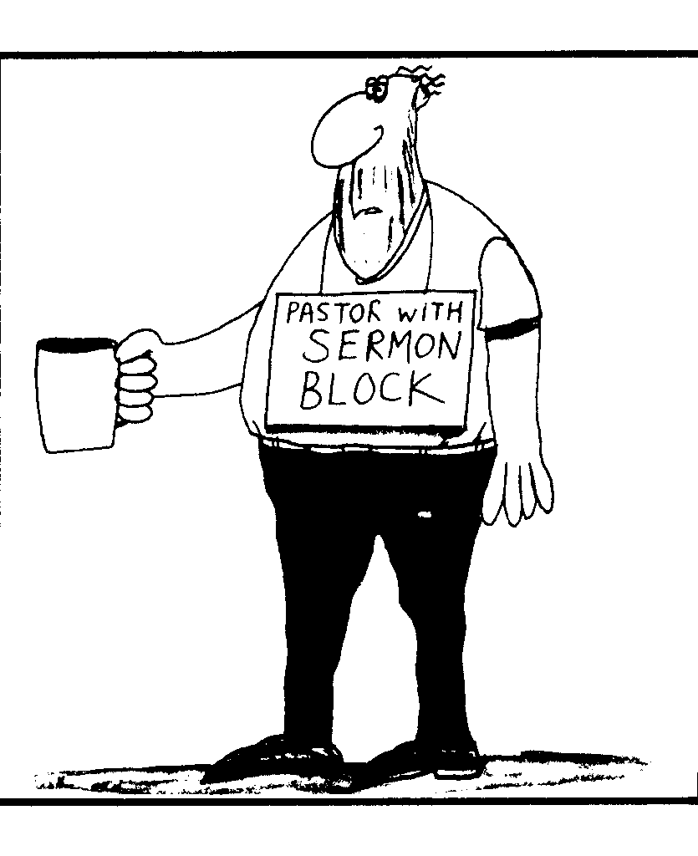
Sermon Block
설교준비에진전없는 목사

Slide 14
주해의 목표
3
복음전도
사람의 필요 충족
하나님의 뜻 선포
믿음, 순종, 성장을 동기부여
교리 또는 신학을 가르침
하나님 경배와 그의 이름 높이기
죄의 자백과 은혜로 다시 나아감

Slide 15
주해의 어려움
4
더 많은 연구가 요구
더 정확한 해석이 요구

Slide 16
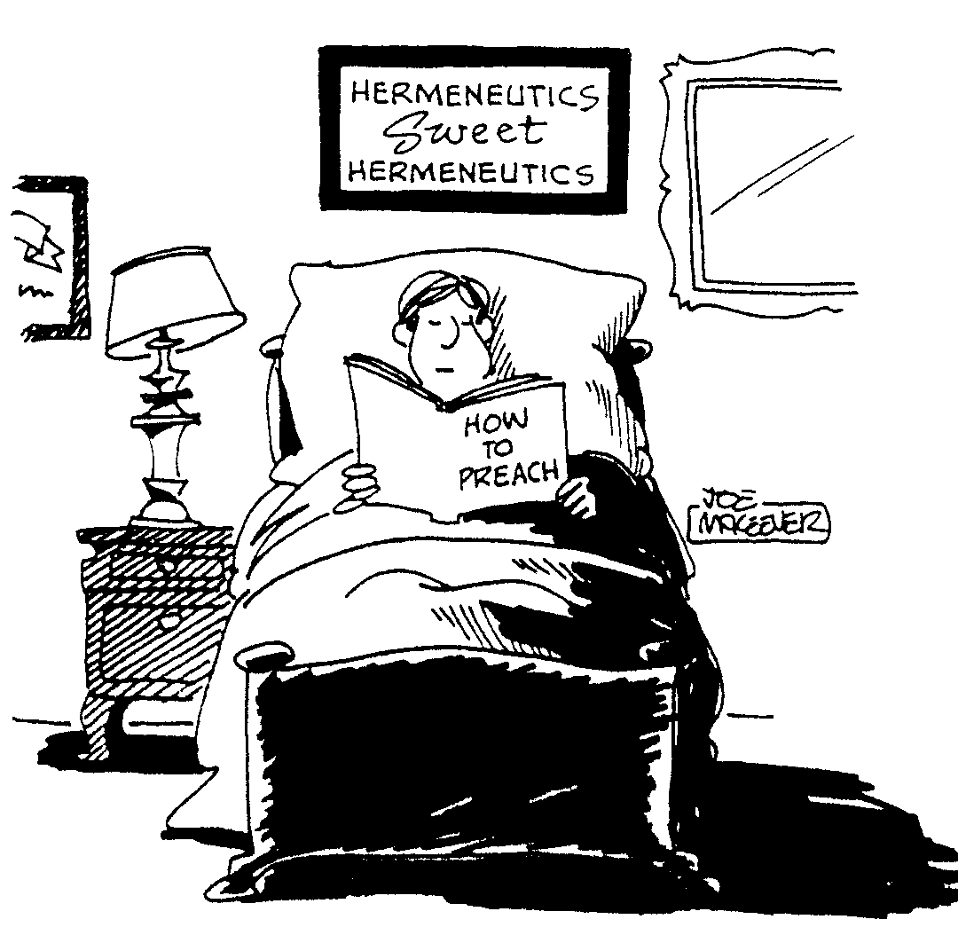
Hermeneutics
설교학
달콤함
설교학
어떻게 설교할
것 인가

Slide 17
주해의 어려움
4
더 많은 연구가 요구
더 정확한 해석이 요구
문맥이 요구
문학구조가 요구
분별력이 요구

Slide 18
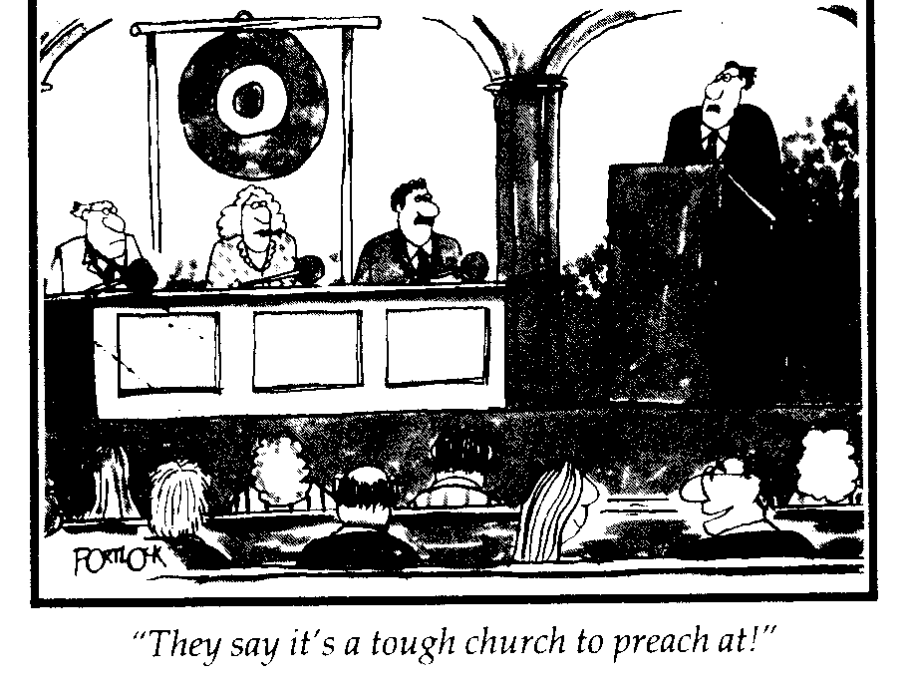
Gong Church
＂사람들은 이 교회가 설교하기 어려운 교회이다 라고 말한다!"
Notes:
"The Gong Show" in the USA is known for short acts where a judge can immediately stop the singer or speaker by hitting the gong if the act is too painful!

Slide 19
주해의 어려움
4
더 많은 연구 요구
더 정확한 해석이 요구
문맥이 요구
문학구조가 요구
분별력이 요구
핵심아이디를 찾는 일이 요구

Slide 20
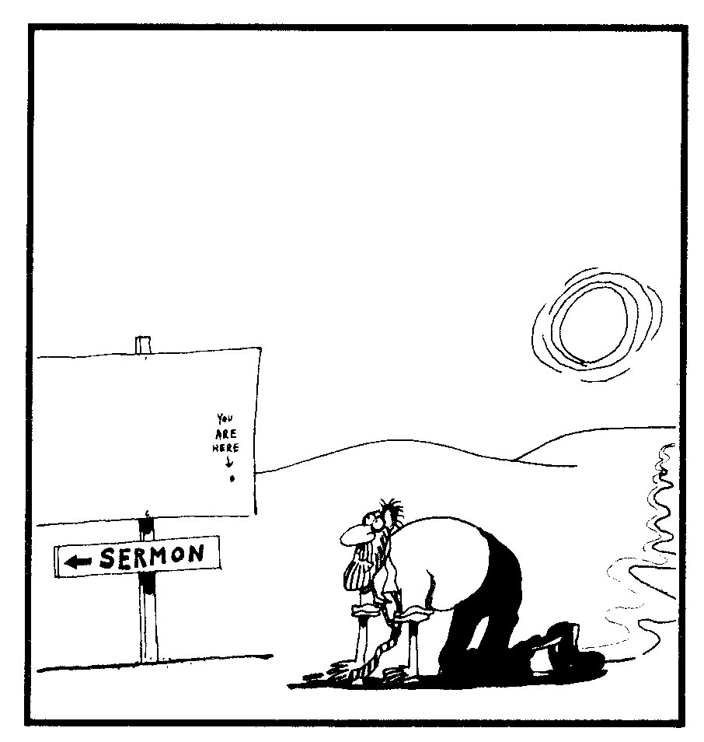
Desert Sermon
당신은 여기에 있습니다
설교

Slide 21
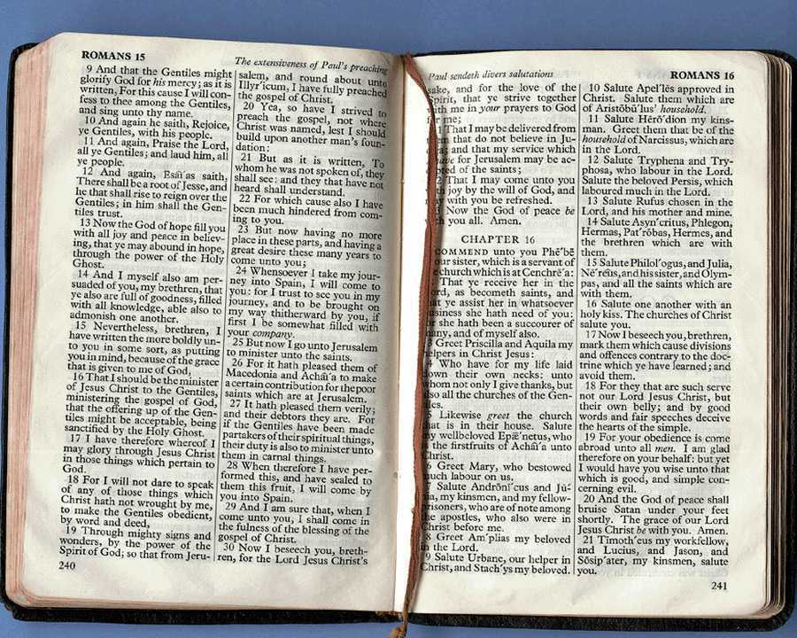
어떻게 강해설교가 현대적 일 수 있는가?
4
우리는 어떻게 관련성이 있게 하기 위해 고대와 현대 사이의 격차를 해소 할 수 있는가?

Slide 22
어떻게 강해설교가 현대적 일 수 있는가?
4
A. 두 문화를 잘 알아야 한다
어떻게
고대
현대
Notes:
Tell your neighbor two ideas HOW you can better know your people.

Slide 23
어떻게 강해설교가 현대적 일 수 있는가?
4
B. 원칙을 추상화하기 전에 그 본문의 삶의 상황을 설교한다.

Slide 24
어떻게 강해설교가 현대적 일 수 있는가?
4
C. 본문의 설정과 현대 설정 사이의 평행선을 그린다

Slide 25
검은색

Slide 26
설교(설교학) 자료를 BibleStudyDownloads.org 에서 볼 수 있음
이자료를 무료로 가져가세요!
Notes:
Preaching (pr)
Homiletics

